Slide 1
Server Portfolio

Slide 2
Contents
1. 게임 컨텐츠 개발 1) ㈜ 캡틴스 / 최초의 헌터 (2022.03 ~ 2023.09) 2) ㈜ 캡틴스 / 제복소녀: 더 쎈 누나들 Ep#1 (2023.10 ~ now) 2. 운영 지원 개발 1) ㈜ 캡틴스 / 운영툴 제작 (2022.03 ~ now)

Slide 3
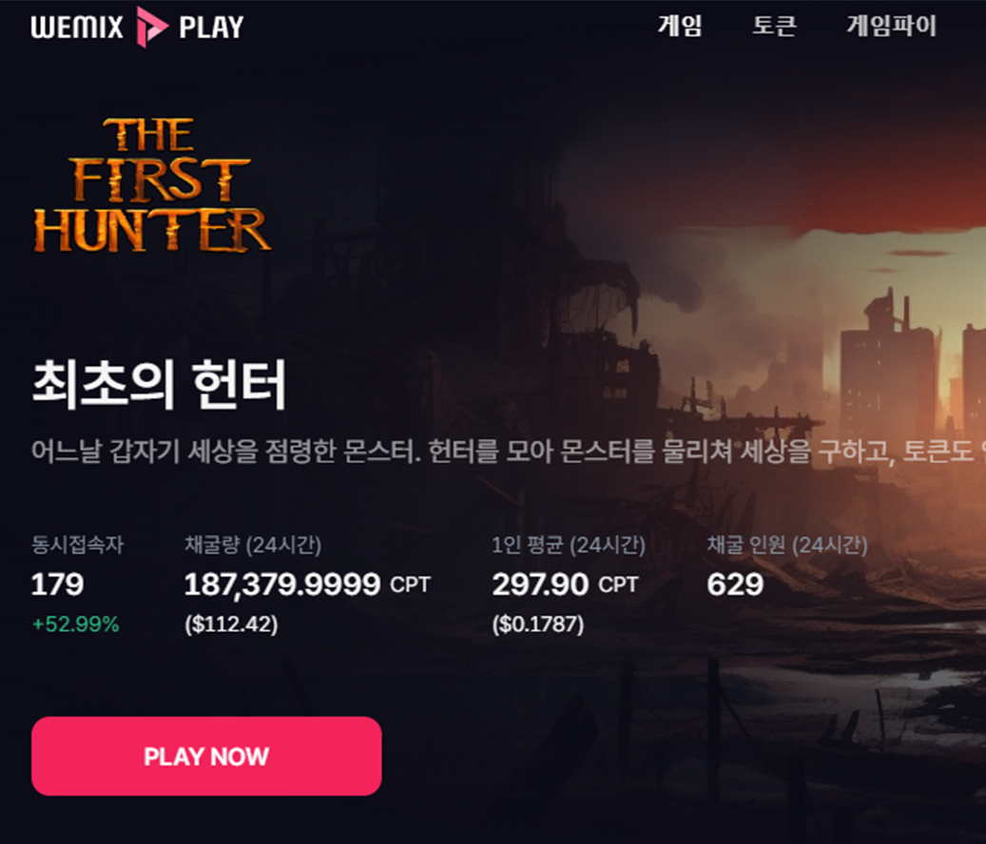
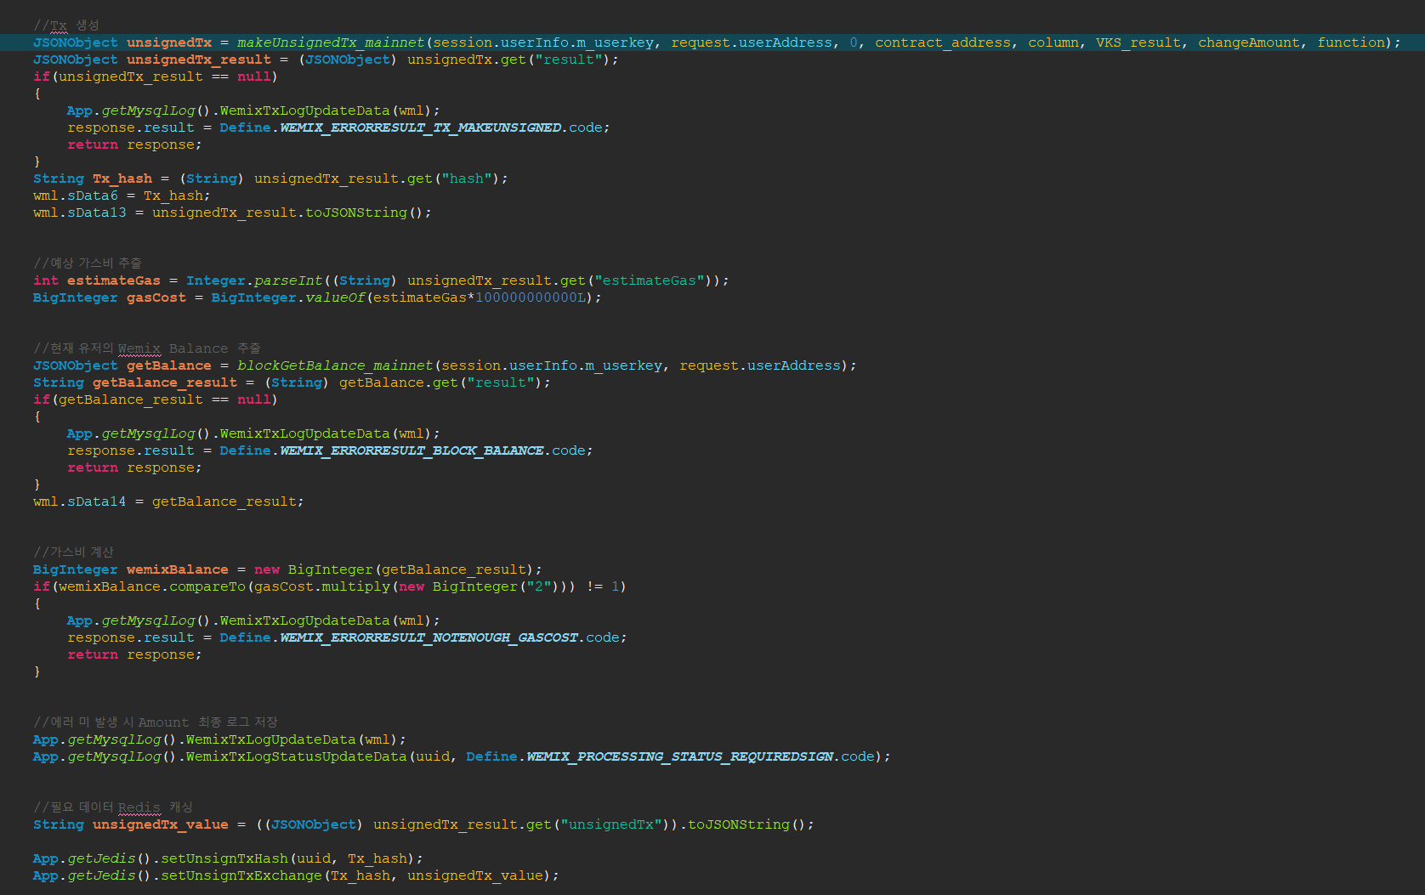
게임 컨텐츠 개발 1) ㈜ 캡틴스 / 최초의 헌터 - Wemix 연동
목적 : 게임 내에서 유저가 [ 아이템 <-> 코인 ] 교환 할 수 있도록 구현 사용 도구 : Java, Redis, Mysql 구현 방식 : 1. 게임 데이터 체크 후 유저 데이터(지갑 등) 위믹스 서버로 검증 전송 (Type : Json / Post) 2. 수신 데이터 에러 및 결과 체크 이후 에러 로그 저장(Mysql) 또는 필요 데이터 캐싱(Redis) 3. 클라이언트 수신 값 내부 검증 이후 캐싱해둔 데이터와 위믹스 서버로 교차 검증 전송 4. 결과 체크 이후 교환 프로세스 실행 (Error tracking을 위한 진행되는 모든 프로세스 별 로그 저장 / 최종 성공 시 경우 필요 데이터 제외 제거 진행)
좌) 실 사용 코드 중 일부

Slide 4
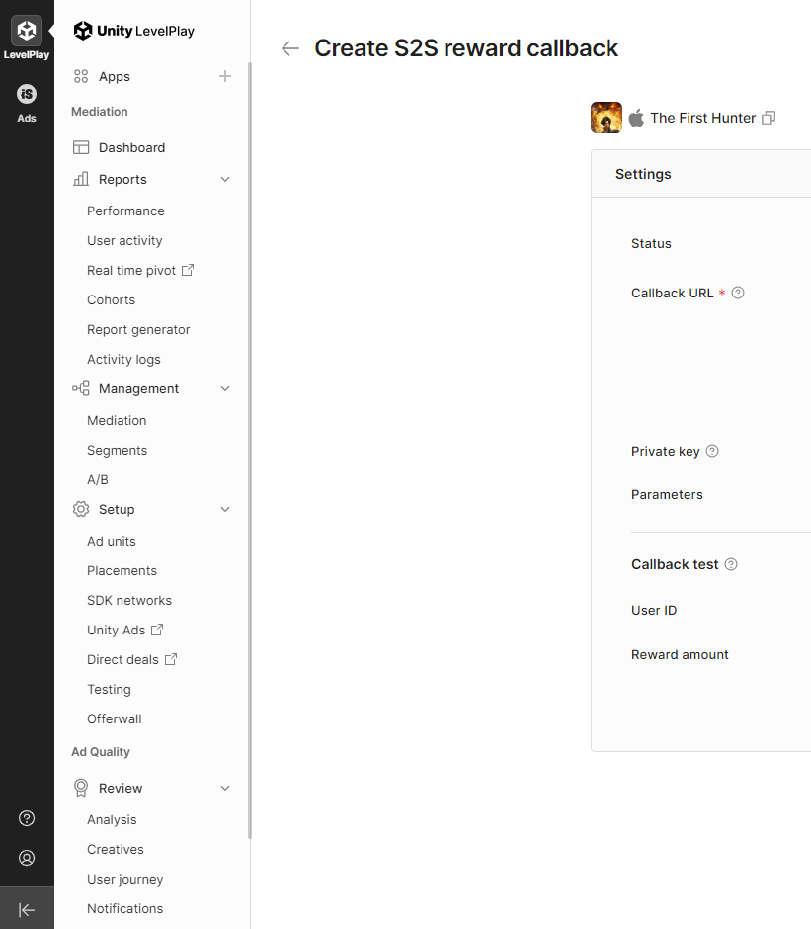
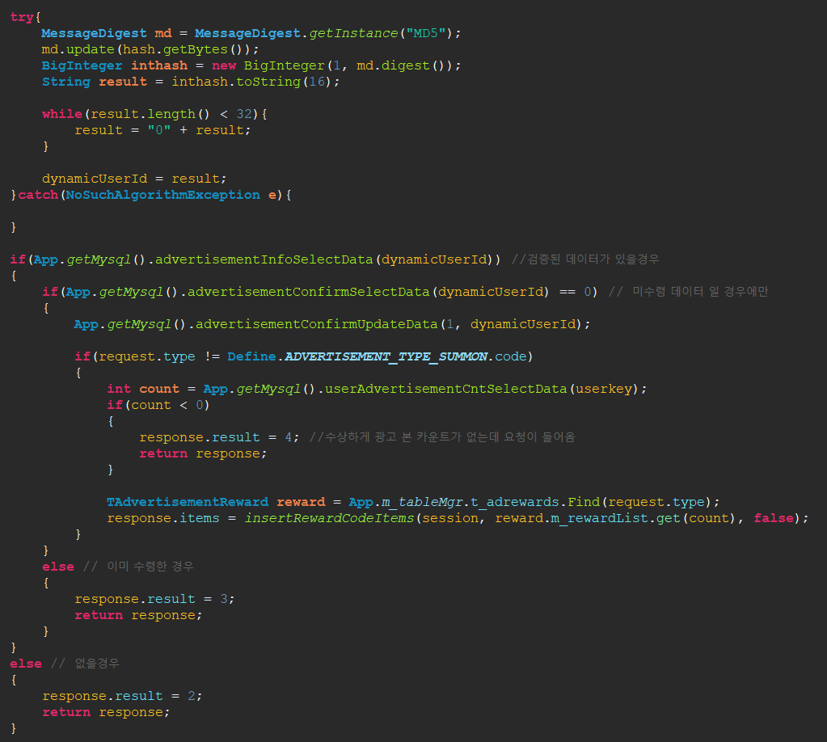
게임 컨텐츠 개발 1) ㈜ 캡틴스 / 최초의 헌터 - 광고 보상 지급 및 검증
목적 : 게임 내에서 유저가 광고를 시청 후 보상을 지급받을 수 있도록 구현 사용 도구 : Java, Redis, Mysql 구현 방식 : 1. 클라이언트 광고 시청 요청 시 검증용 고유 키 값 생성 및 전달 2. 유저의 광고 시청 이후 광고사(IronSource)에서 전송한 callback 체크 및 캐싱(Redis) 3. 클라이언트에서 이전에 전송한 key + 광고id 를 MD5 방식으로 암호화한 값과 함께 검증 요청 4. 게임 서버에서 비교 검증 후 통과 시 보상 지급
좌) 실 사용 코드 중 일부

Slide 5
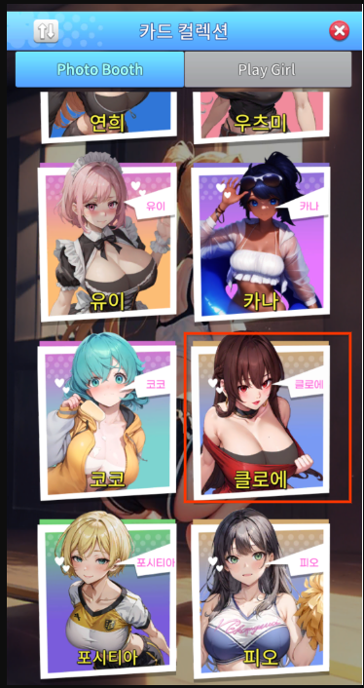
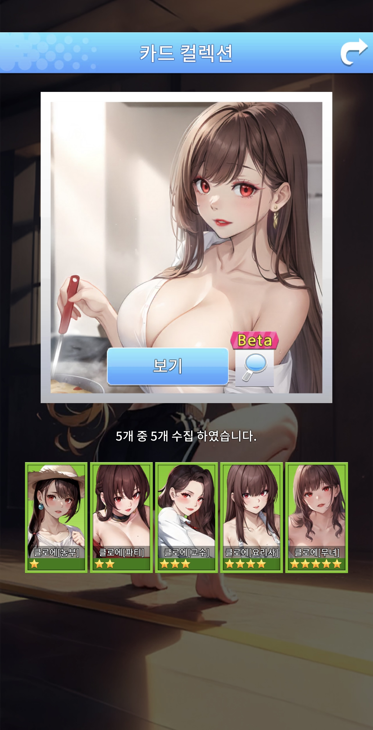
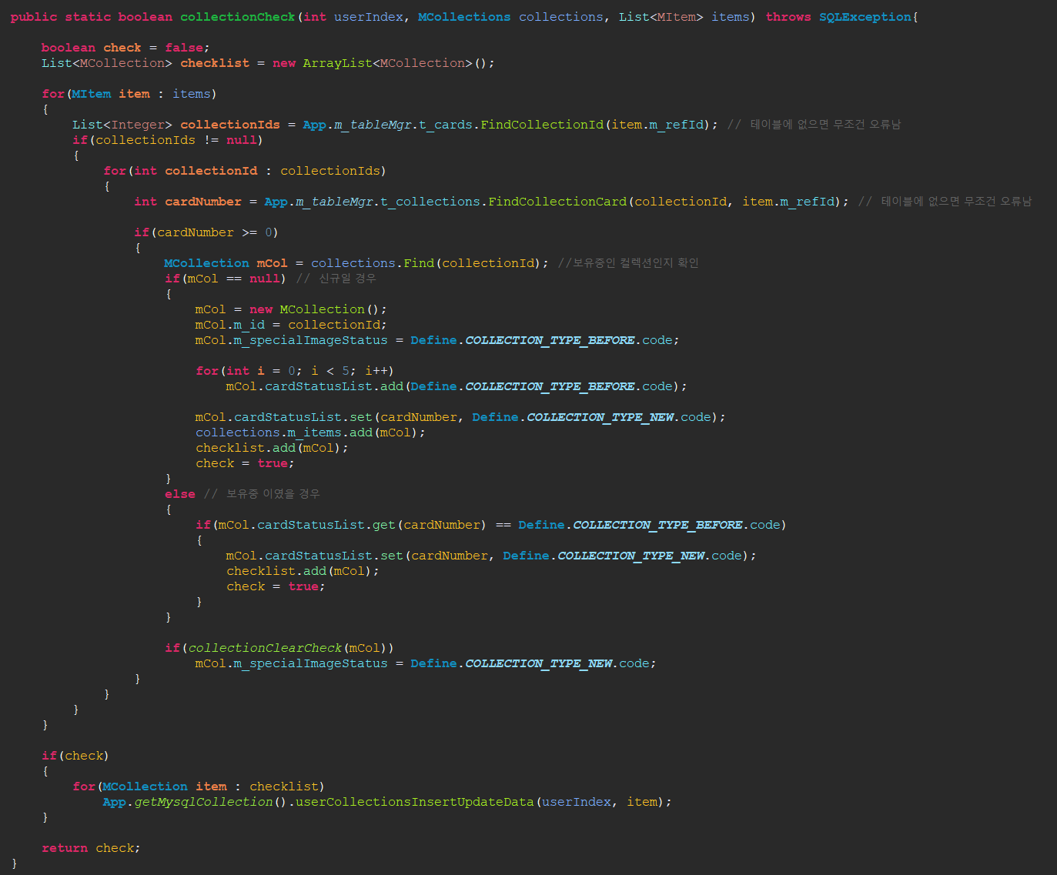
게임 컨텐츠 개발 2) ㈜ 캡틴스 / 제복소녀: 더 쎈 누나들 Ep#1 - Collection 컨텐츠 구현
목적 : 게임 내에서 유저가 획득한 카드를 확인할 수 있도록 구현 사용 도구 : Java, Mysql 구현 방식 : 1. 게임 컨텐츠 진행 중 획득한 카드를 신규 획득 2. 획득 시 해당 컬렉션 유무 체크 및 획득 여부 체크 3. 컬렉션 여부에 따른 작업 진행 및 보상 지급
좌) 실 사용 코드 중 일부

Slide 6
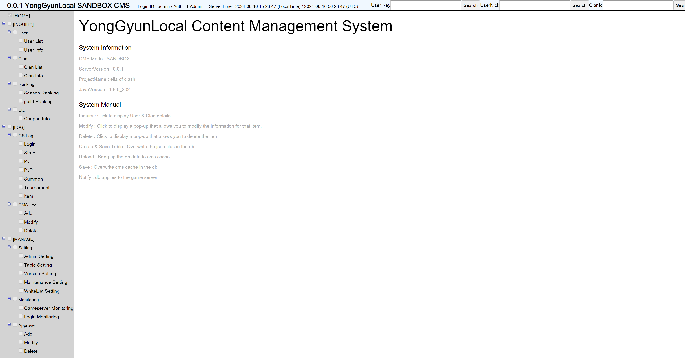
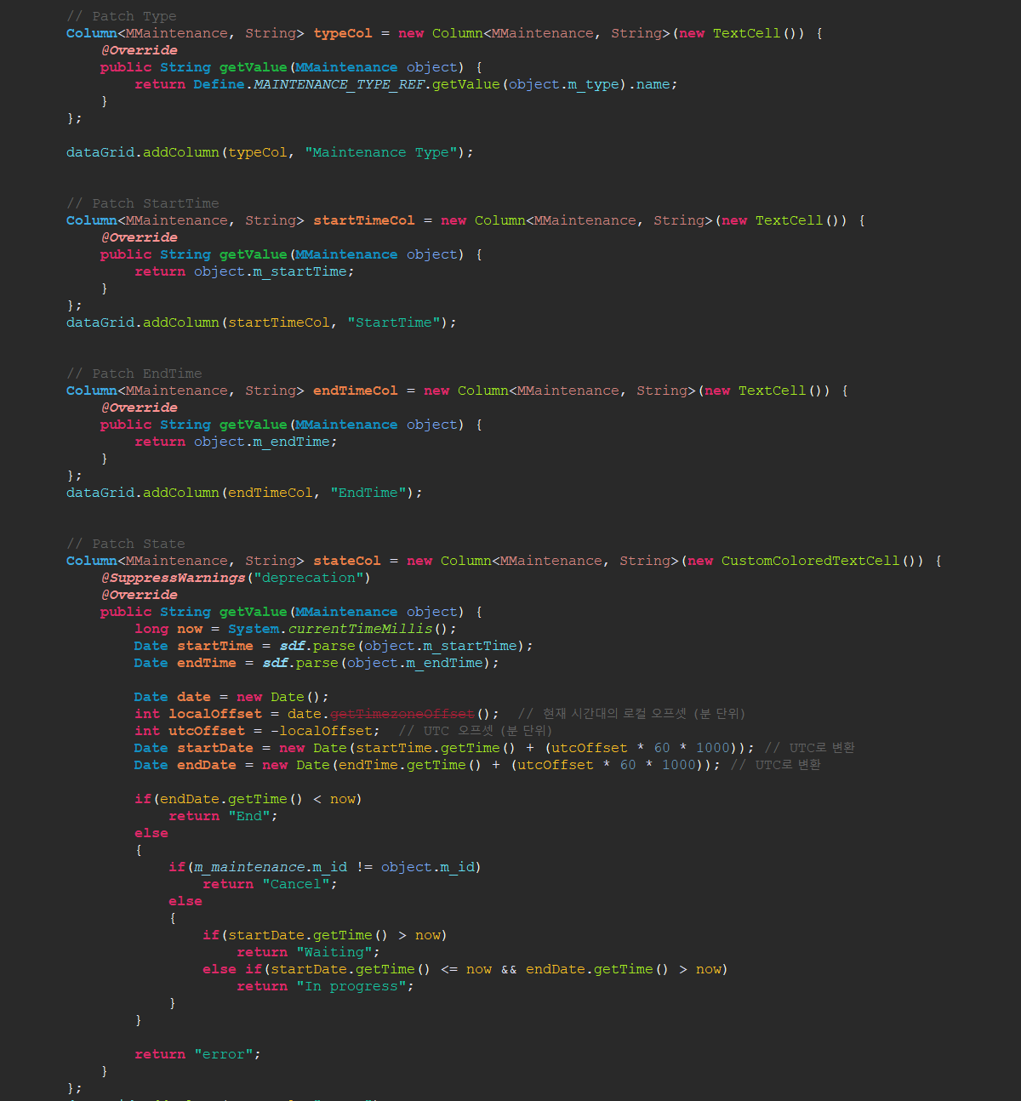
운영 지원 개발 1) ㈜ 캡틴스 / 운영툴 제작
목적 : 게임 기능 수정 및 로그 확인 구현 사용 도구 : Java, Redis, Mysql, GWT 구현 방식 : 1. 종류 검색 - 유저 고유ID, 닉네임, Clan 별 페이지 이동 기능 유저 리스트 – 테이블 페이지로 표시 및 선택 유저 정보 이동 기능 유저 정보 – 각 컨텐츠/데이터 별 Tab 구분 또는 Column으로 구분 표시 및 수정 기능 랭킹 - 컨텐츠(PvP,Tournament) 별 랭킹 구분 표시 로그 - 로그 타입으로 구분 후 각 타입에 맞는 정보 표시 점검 - 점검 설정 기능 버전 - 클라이언트 버전 별 접속 서버 정보 변경 및 일부 기능 제한 기능 테이블 - 서버 정보 테이블 수정 기능 권한 - 계정 별 기능 사용 권한 구분 및 결재 기능
좌) 실 사용 코드(점검) 중 일부

Slide 7
귀한 시간 내주셔서 감사합니다 다음에 뵐 수 있기를 간절히 바라보겠습니다

